Slide 1
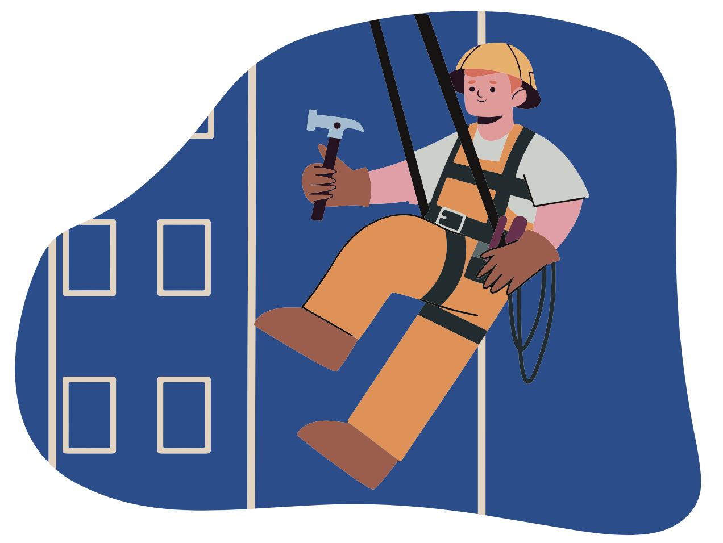
Безопасность кровельных работ
УТЗиСЗ БРИК 02.06.2025

Slide 2
ПРАВОВОЕ РЕГУЛИРОВАНИЕ
При выполнении работ на крышах зданий и строений следует руководствоваться:
- правилами охраны труда при работе на высоте;
- правилами по охране труда при выполнении строительных работ.
Безопасность должна быть обеспечена выполнением содержащихся в проекте организации строительства, проекте производства работ и другой технологической документации следующих решений по безопасности труда:
- организации рабочих мест на высоте, путей прохода работающих к рабочим местам;
- мер безопасности при: работе на крыше с уклоном; приготовлении и транспортировании горячих мастик и материалов;
- методов и средств для подъема на кровлю материалов и инструмента, порядка их складирования, последовательности выполнения работ.

Slide 3
ПОДГОТОВКА РАБОЧЕГО ПРОСТРАНСТВА
При выполнении кровельных работ должны быть предусмотрены мероприятия, предупреждающие воздействие на работников опасных и вредных производственных факторов.
Организация рабочих мест должна учитывать особенности технологического процесса, безопасность обслуживания средств механизации. Ручной труд следует использовать минимально.
Также должна быть обеспечена безопасная эвакуация работающих в случае аварийной ситуации.

Slide 4
Перед началом выполнения работ необходимо:
- оградить электросеть и электрооборудование, находящиеся в 2,5 м и ближе к месту введения работ;
- проверить прочность стропил;
- определить места крепления страховочных канатов, их трассировку;
- закрепить страховочные канаты и убедиться в надежности их крепления;
- подготовить переносные стремянки и площадки для передвижения и приемов материалов на крыше;
- обеспечить работников предохранительными поясами, специальной одеждой, спецобувью, защитными касками и другими средствами индивидуальной защиты, инвентарными переносными защитными ограждениями.

Slide 5
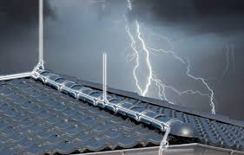
Нельзя!!!
выполнять кровельные работы
во время гололеда, тумана, исключающего видимость в пределах фронта работ, грозы и при скорости ветра 15 м/с и более.

Slide 6
ДОПУСК К РАБОТАМ И МЕСТУ ИХ ПРОИЗВОДСТВА
Заниматься кровельными и гидроизоляционными работами могут лица:
- не моложе 18 лет;
- прошедшие медицинский осмотр, профессиональную подготовку, проверку знаний и инструктажи по охране труда;
- допущенные к выполнению работ в установленном порядке.
Нахождение на рабочем месте не участвующих в рабочем процессе лиц необходимо исключить.
Работающим позволено подниматься на крышу здания для выполнения работ только после осмотра несущих конструкций крыши и ограждений линейным руководителем работ совместно с работающим, ответственным исполнителем работ.

Slide 7
СИЗ И ОГРАЖДЕНИЯ – В ЗАВИСИМОСТИ ОТ УКЛОНА
Для прохода на крыше с уклоном более 20° или с покрытием, не рассчитанным на нагрузки от веса работающих, необходимо применять трапы шириной не менее 0,3 м с поперечными планками для упора ног. Трапы на время работы должны быть закреплены.
При уклоне более 20° или независимо от него на расстоянии менее 2 м от неогражденных перепадов по высоте 1,3 м и более работающие должны применять предохранительные пояса.
Места крепления предохранительных поясов указываются в проекте производства работ и наряде-допуске.
Запрещено закреплять страховочный канат на дымовых и вентиляционных трубах.
На плоских кровлях без постоянного ограждения, например парапетной решетки, необходимо устанавливать временные перильные ограждения высотой не менее 1,1 м с бортовой доской.
Временные ограждения устанавливают по периметру производства работ. Если сделать это невозможно, на крыше необходимо применять предохранительные пояса.

Slide 8
ПОДНИМАЕМСЯ. ПОДНИМАЕМ. РАЗМЕЩАЕМ
Подниматься на кровлю и спускаться с нее допускается только по внутренним лестничным маршам или трапам.
Нельзя спускаться и подниматься на кровлю по пожарным лестницам.
Использование лестниц-стремянок допускается как исключение и только для выполнения мелких изоляционных работ.
Применяемые для подачи материалов при устройстве кровель краны малой грузоподъемности должны устанавливаться и эксплуатироваться в соответствии с эксплуатационными документами.
Подъем грузов следует осуществлять в контейнерах или таре.

Slide 9
Вблизи здания в местах подъема груза и выполнения кровельных работ обозначаются опасные зоны.
Размещать на крыше материалы допускается только в местах, предусмотренных проектом производства работ. Должны быть приняты меры против их падения, скольжения по скату или от воздействия ветра.
Во время перерывов технологические приспособления, инструмент, материалы и другие мелкие предметы на рабочем месте должны быть закреплены или убраны с крыши.
Не допускается оставлять на крыше материалы, инструмент или приспособления после окончания работы или смены. Громоздкие приспособления должны быть надежно закреплены.

Slide 10
ГАЗОПЛАМЕННЫЙ СПОСОБ: УСТАНОВКА БАЛЛОНОВ
Производство кровельных работ газопламенным способом следует осуществлять по наряду-допуску.
Баллоны с газом должны быть установлены вертикально и закреплены в специальных стойках.
Тележки и стойки с баллонами разрешается устанавливать на поверхностях крыши с уклоном до 20°. При выполнении работ на крышах с большим уклоном для стоек необходимо устраивать специальные площадки.

Slide 11
Вовремя работы расстояние от горелок по горизонтали должно быть:
до групп баллонов с газом – не менее 10 м;
до газопроводов и резинотканевых рукавов – 3 м;
до отдельных баллонов – 5 м.
Не допускается держать легковоспламеняющиеся и огнеопасные материалы в непосредственной близости от места производства работ с применением горелок.

